Slide 1

网站内容分析报告
桂林门户旅游
Guilin Gateway Tours
面向国际游客的桂林专业英文旅游网站 · 内容与功能全面解析
网站地址：guilin-gateway.vercel.app | 技术栈：HTML5 / CSS3 / JavaScript

Slide 2
网站概览
Website Overview
Guilin Gateway Tours 是一个面向国际游客的英文桂林旅游网站，提供漓江游船、阳朔探索和美食文化等精选旅游套餐。网站采用现代化设计，支持多语言切换（英/中/韩/日/西），并配备响应式布局，适配桌面、平板和手机端。
5
5
3
4
主要页面模块
支持语言
旅游套餐
核心功能区
桂林门户旅游网站分析
2

Slide 3
网站页面结构
Site Architecture
1
Hero 首屏区域
首屏
页面特性
桂林山水大图 + 标语 + CTA按钮
展示核心数据（10,000+游客、50+套餐、4.9评分）
▼
✓ 响应式设计
✓ 多语言切换
✓ 平滑滚动动画
✓ 移动端菜单
✓ 表单验证
✓ Google字体
2
Tour Packages 旅游套餐
套餐
3个精选套餐卡片展示
漓江游船 / 阳朔探索 / 美食文化之旅
▼
3
Why Choose Us 优势
优势
4大核心优势
专业导游 / 最佳价格 / 免费取消 / 24/7支持
▼
4
Testimonials 客户评价
评价
3条来自国际游客的真实好评
英国/美国/德国游客
▼
5
Contact 联系表单
联系
询价表单 + 联系方式
支持选择套餐、旅行日期和人数
桂林门户旅游网站分析
3

Slide 4
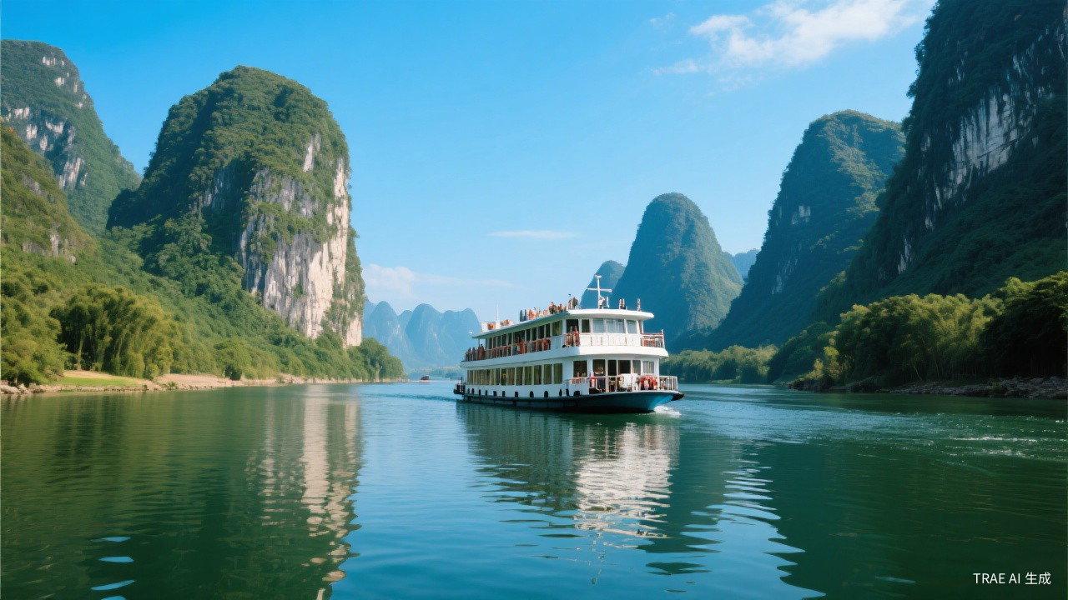


三大精选旅游套餐
Featured Tour Packages
最畅销
热门
新品
全天
2天
半天
经典漓江游船
阳朔探索之旅
桂林美食文化之旅
Classic Li River Cruise
Yangshuo Discovery Tour
Guilin Food & Culture Walk
从桂林到阳朔，乘坐舒适游船穿越壮丽的喀斯特地貌，欣赏20元人民币背面的经典山水风光。
骑行和竹筏探索阳朔美丽乡村，参观古村落和梯田，观看《印象·刘三姐》大型山水实景演出。
品味桂林地道美食，从传奇的桂林米粉到啤酒鱼和特色小吃，一场全方位的味蕾盛宴。
$89/人起
$159/人起
$49/人起
🚢 游船 🏔 喀斯特 📷 拍照
🚲 骑行 🎋 竹筏 🎭 演出
🍜 米粉 🐟 啤酒鱼 🏪 市集
桂林门户旅游网站分析
4

Slide 5
网站核心竞争优势
Key Competitive Advantages
专业本地导游
最佳价格保证
🎯
💎
Expert Local Guides
Best Price Guarantee
英语认证导游，熟悉每一个隐藏的宝藏景点和秘密观景台
有竞争力的定价，无隐藏费用，匹配同类旅游套餐价格
免费取消政策
全天候客户支持
🔄
📱
Free Cancellation
24/7 Support
计划有变？提前48小时取消可获全额退款
旅行全程通过WhatsApp、邮件或电话提供实时协助
桂林门户旅游网站分析
5

Slide 6
国际游客真实评价
International Traveler Reviews
★★★★★
★★★★★
★★★★★
漓江游船令人叹为观止。我们的导游知识渊博又风趣幽默。这是我们整个中国之行的最大亮点！
桂林门户让一切变得轻松无忧。从机场接送到阳朔骑行之旅——每一个细节都安排得完美无缺。
美食之旅太棒了！我们品尝了许多自己根本找不到的菜品。当地市场参观是一次真正的文化体验。
"The Li River cruise was absolutely breathtaking. Our guide was knowledgeable and fun."
"Guilin Gateway made everything effortless. Every detail was perfectly arranged."
"The food tour was incredible! We tried dishes we'd never find on our own."
S
Sarah Mitchell
M
Michael Chen
E
Emma Schmidt
英国伦敦
美国旧金山
德国慕尼黑
桂林门户旅游网站分析
6

Slide 7
技术实现与联系方式
Tech Stack & Contact Info
技术栈
联系方式
前端技术
HTML5 + CSS3 + Vanilla JavaScript
📧
邮箱
info@guilingateway.com
字体
Google Fonts (Playfair Display + Inter)
💬
WhatsApp
+86 138-0000-0000
布局
CSS Flexbox + Grid 响应式设计
🕐
工作时间
部署
Vercel 自动部署（推送即发布）
周一至周六 9:00-21:00 (GMT+8)
📍
办公地址
多语言
5种语言（英/中/韩/日/西）
中国广西桂林市中山路
动画
CSS过渡 + 平滑滚动
🌐
网站
guilin-gateway.vercel.app
桂林门户旅游网站分析
7

Slide 8
总结与建议
01
网站定位清晰 — 面向国际游客的桂林专业旅游服务
02
内容丰富完整 — 涵盖套餐展示、优势说明、客户评价和联系方式
03
设计专业美观 — 响应式布局、多语言支持、现代化UI
04
转化路径明确 — 多处CTA按钮引导用户预订和咨询
感谢观看 | Thank You

